Slide 1
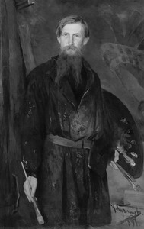
Виктор Михайлович Васнецов. Картины.

Slide 2
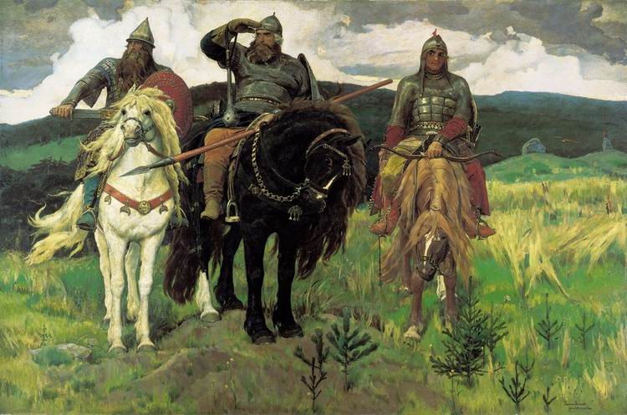
Виктор Васнецов. Лучшие работы художника Богатыри, 1881-1898

Slide 3
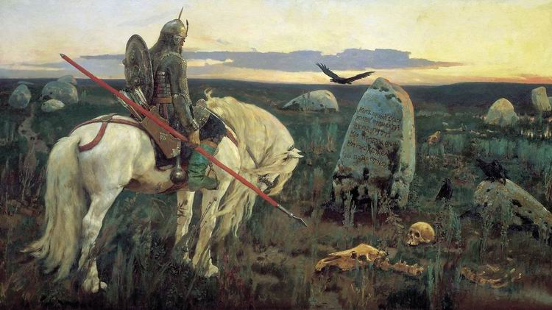
Витязь на распутье, 1882

Slide 4
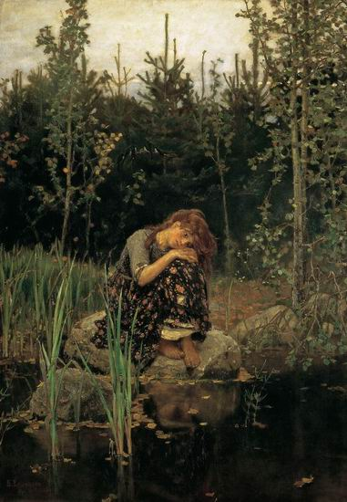
Аленушка, 1881

Slide 5
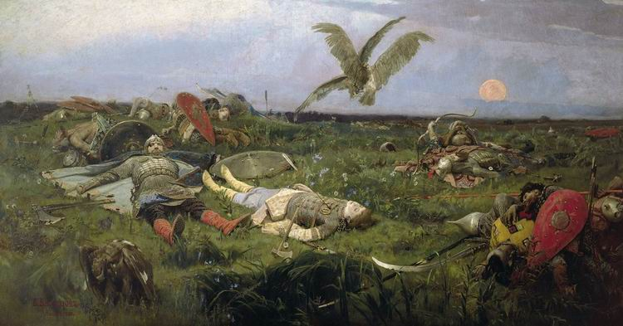
После побоища Игоря Святославича с половцами, 1880

Slide 6
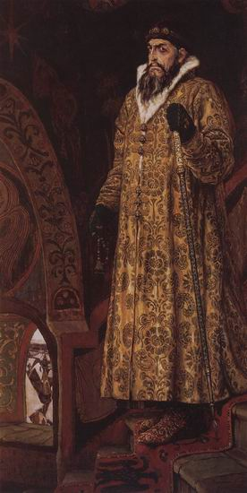
Царь Иван Васильевич Грозный, 1897

Slide 7
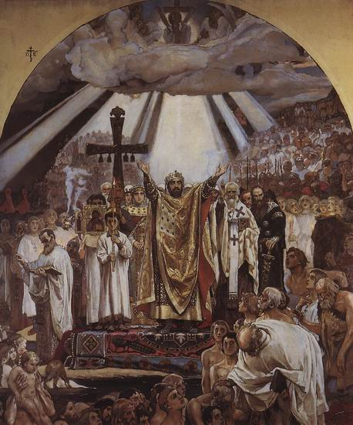
Крещение Руси, 1885-1896

Slide 8
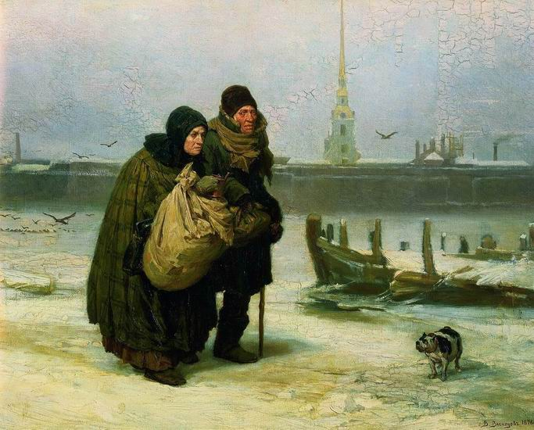
С квартиры на квартиру, 1876

Slide 9
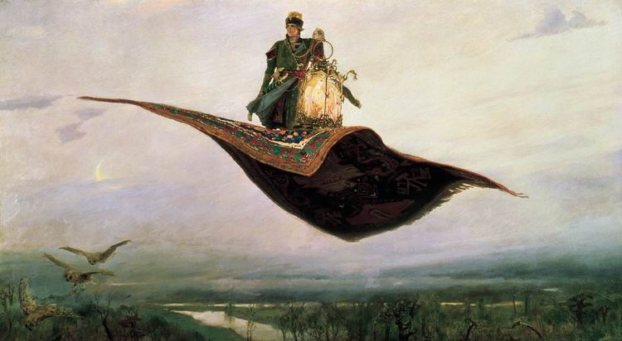
Ковер-самолет, 1880

